Slide 1
Рекомендации автора текста

Slide 2
5/5. Как получить отличные оценки?
Первая «пятёрка» – за знание фактов о Байкале. 5 пропусков – 5 фактов – 5 баллов.
Вторая «пятёрка» – за грамотность (орфография + пунктуация).

Slide 3
Как поставить оценку за грамотность?
Для «пятёрки» допускается всего 1 пунктуационная ошибка и ни одной орфографической.
Чтобы получить оценку «4», можно допустить до 4 пунктуационных ошибок включительно, не допустив ни одной орфографической; допустить до 3 пунктуационных ошибок включительно и 1 орфографическую или допустить до 2 пунктуационных и до 2 орфографических ошибок включительно.
Максимальное количество допустимых ошибок на оценку «3» – 8 пунктуационных и/или орфографических.
Если ошибок больше, оценка «2».

Slide 4
Какие темы стоит повторить?
Н/НН в разных частях речи;
правописание корней и приставок;
правописание НЕ/НИ с разными частями речи;
знаки препинания при однородных членах предложения;
знаки препинания в сложных предложениях;
тире между подлежащим и сказуемым;
оформление прямой речи, цитат.

Slide 5
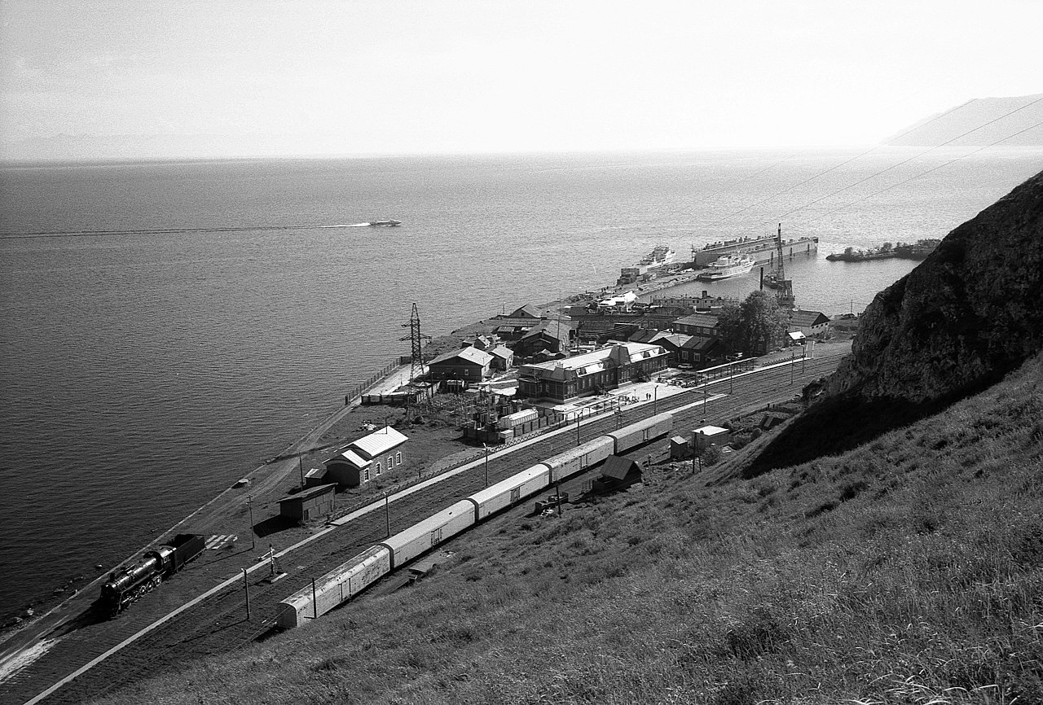
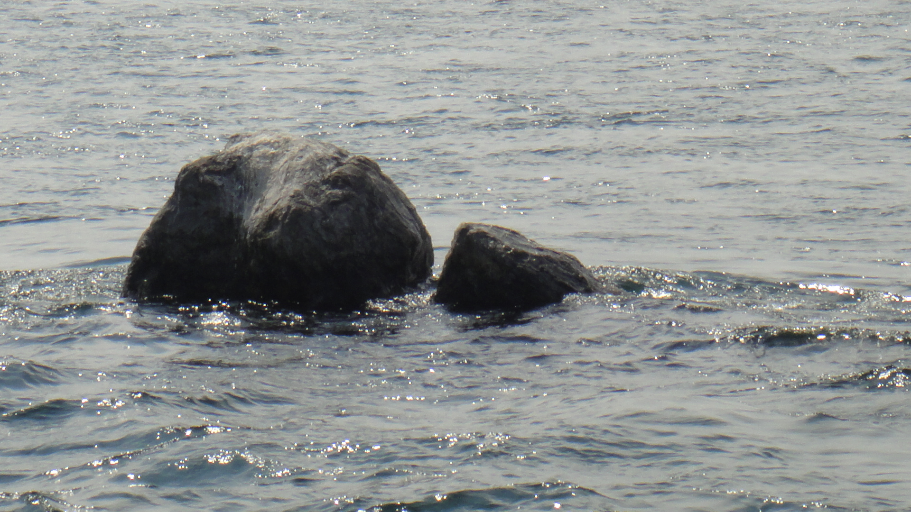
Обратите внимание!
Бенедикт Дыбовский;
Иван Черский;
Григорий Галазий;
Валентин Распутин;
Листвянка;
Порт Байкал;
Байкальский музей.
Фото с сайта «Википедия»
Фото с сайта «Википедия». Авторство: Bogdanov-62. Собственная работа, CC BY-SA 3.0, https://commons.wikimedia.org/w/index.php?curid=20564198

